Slide 1

Notes:
인사 -> 6팀 입니다 -> 발표 시작

Slide 2
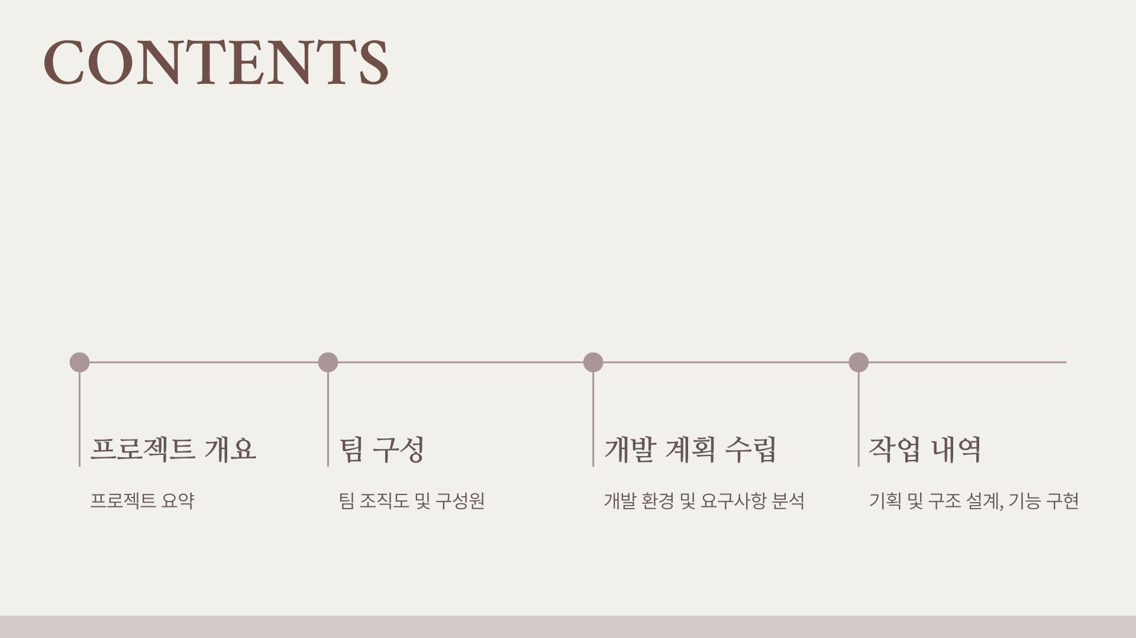

6팀
Notes:
목차는 1 2 3 4 으로 이뤄져 있습니다.

Slide 3
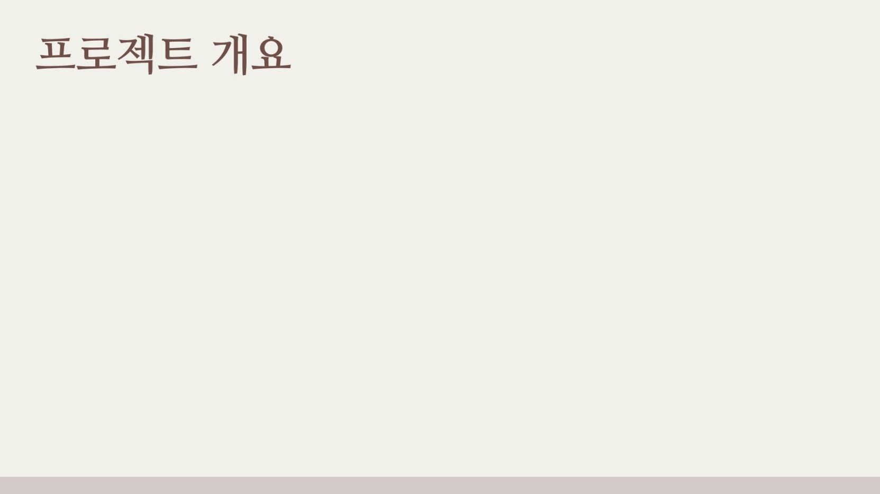
전자상거래 플랫폼
Kmarket
종합 온라인 쇼핑몰
PROJECT
Http://43.201.35.110
:8080/Kmarket1
2022.12.05 ~ 2022.12.23
GOAL
6팀
Notes:
프로젝트 구분 > 플랫폼
프로젝트 이름 > 종합 온라인 쇼핑몰 Kmarket
배포주소 미리 켜두고
개발기간 이렇다

Slide 4
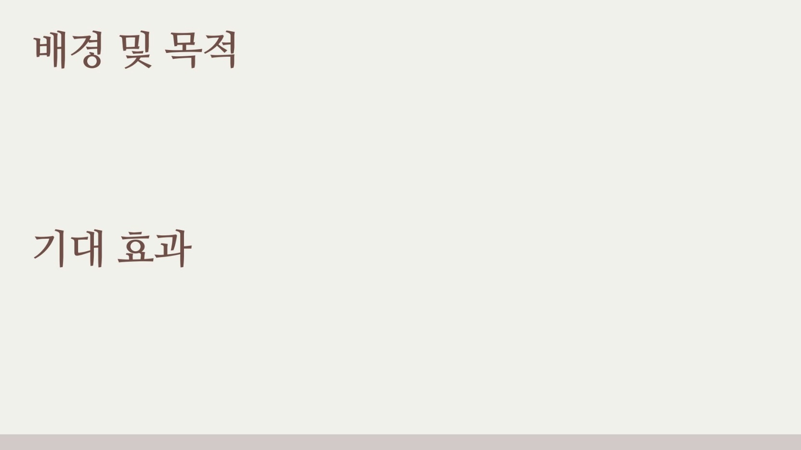
· 기존 전자상거래 플랫폼(이하 온라인 쇼핑몰)이 가지고 있는 불편한 접근성과 복잡성을 개선
· 사용자에 친화적인 쇼핑몰 개발에 방점을 둠
· 보다 편리한 온라인 쇼핑 환경에 기여
· 판매자의 소득 증대 및 수익창출
· 소비자의 빠르고 편리한 상품구매 접근성 확보와 합리적인 상품 구매
6팀
Notes:
{배경 및 목적} 하는 것입니다.
{기대효과}를 기대할 수 있습니다.

Slide 5
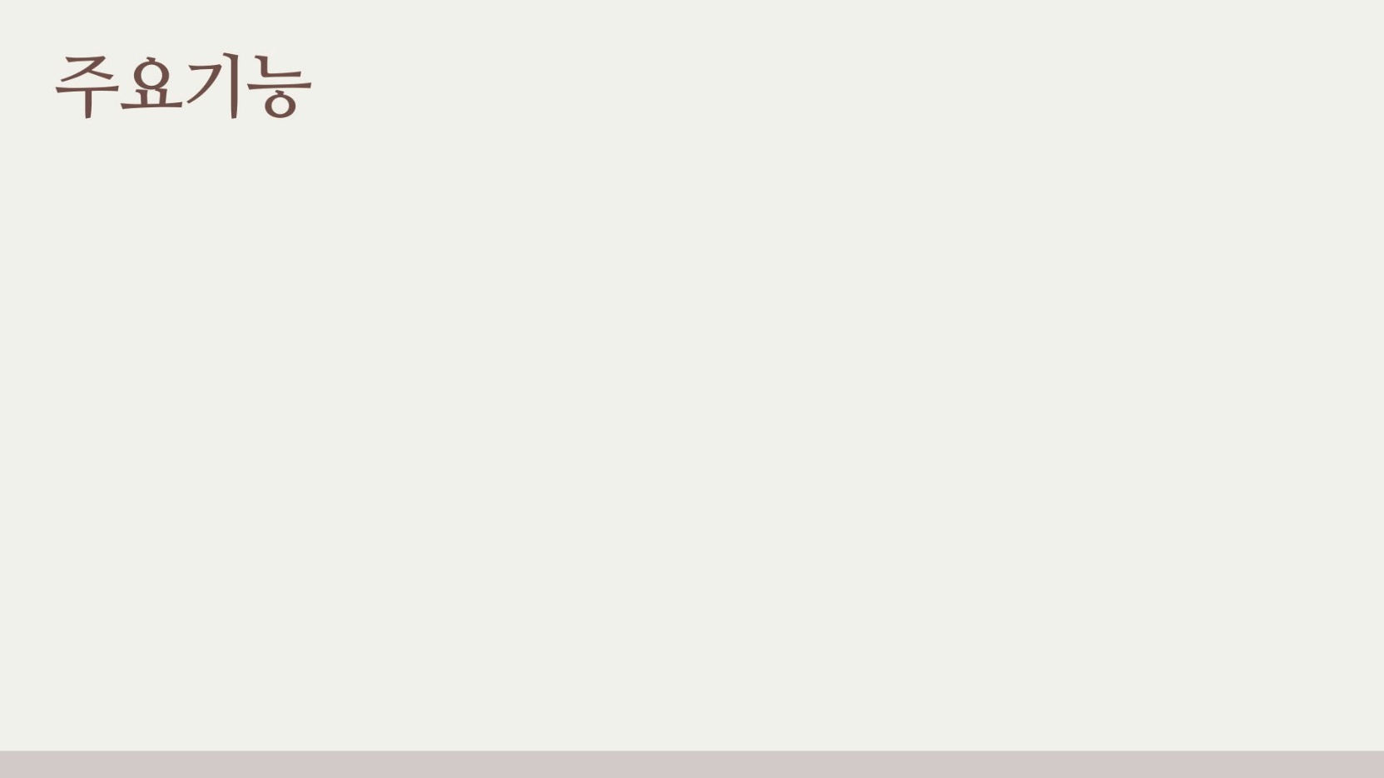



회원
회원가입
로그인
상품
상품등록
상품목록
상품보기
장바구니
주문하기
고객센터
공지사항
자주묻는질문
문의하기
6팀
Notes:
주요 기능으로는
회원, 상품 ,고객센터로 이루어져 있다.

Slide 6
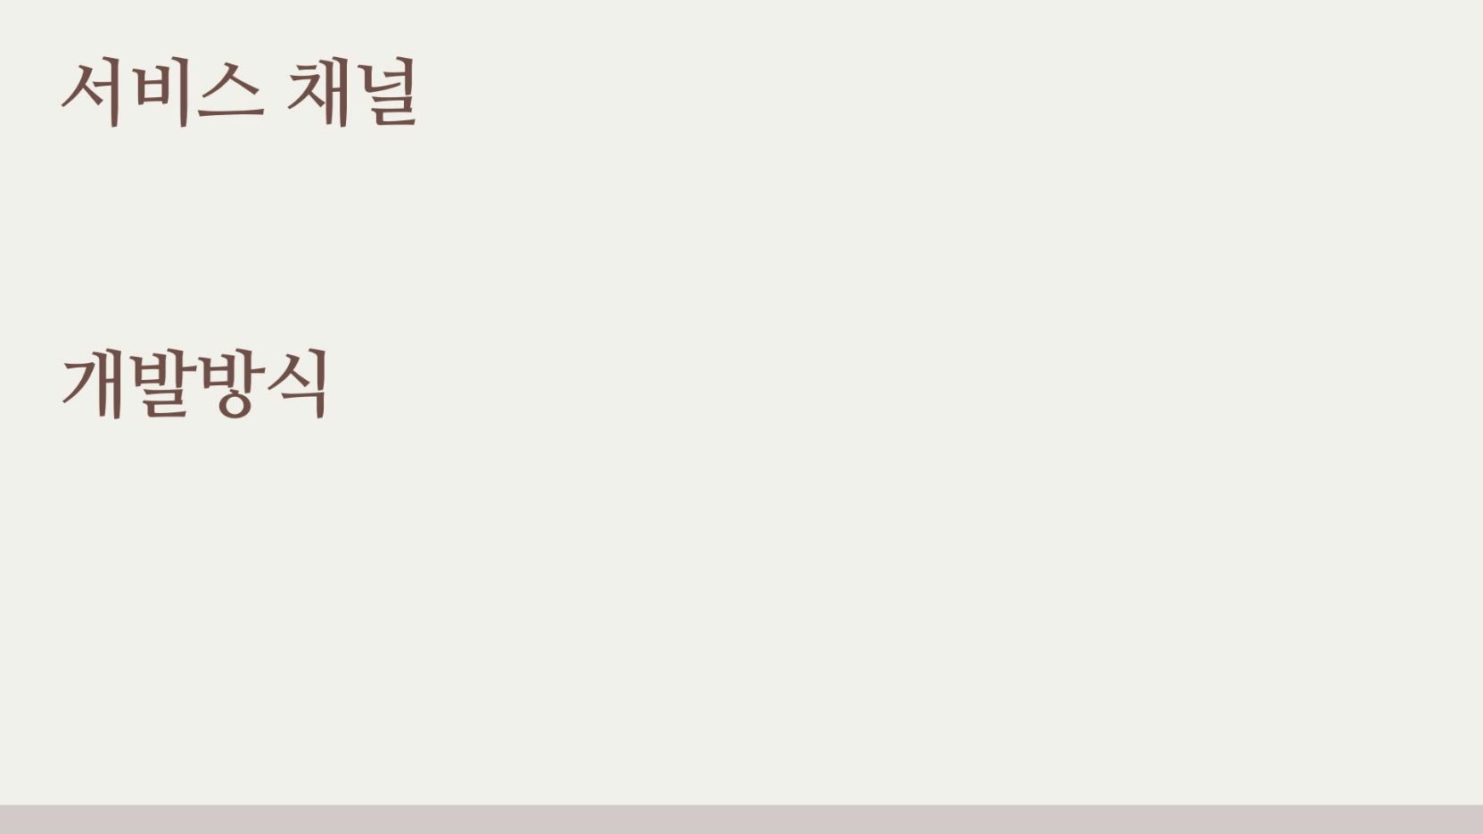
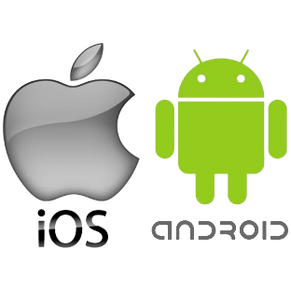

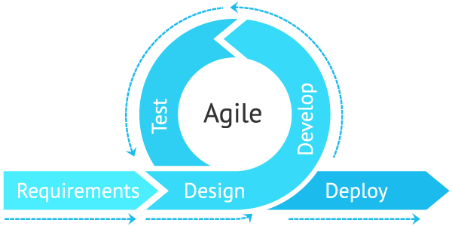
· PC 웹
· 모바일 웹/앱 개발 예정
(Android, iOS)
· 사용자의 요구사항이 빈번하게 변경됨에 따라 요구사항, 설계, 개발, 시험의 단계를
반복 수행하여 개발을 진행하는 Agile 개발방식 채택
6팀
Notes:
서비스 채널은 pc와 모바일 양쪽을 노리고 있다, 모바일 웹/앱은 개발 예정이다
개발방식은 agile 개발방식 채택했다.

Slide 7
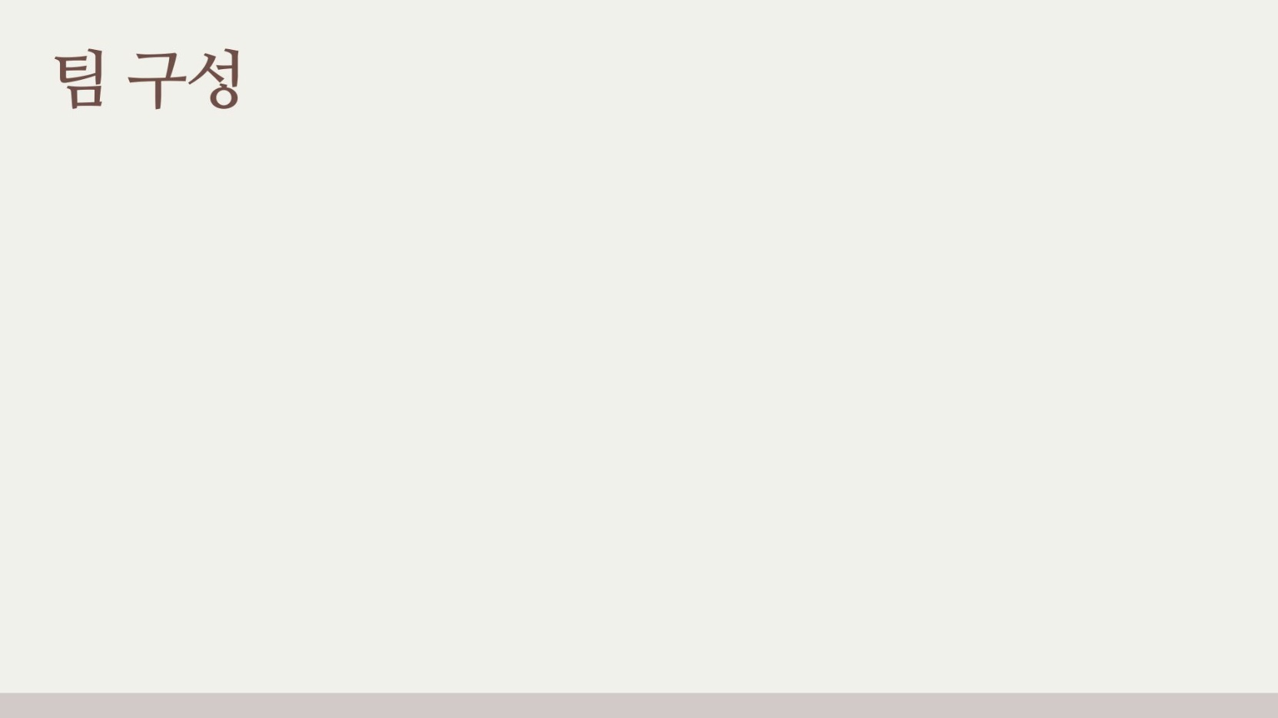
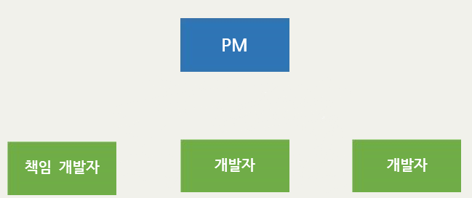
· 신입 개발자가 빠르게 실무를 경험할 수 있도록 소규모 프로젝트 개발에 용이하고
의사결정이 빠른 조직 구조의 중앙 집중식 팀 구성을 채택
6팀
Notes:
소규모 개발에 용이한 중앙 집중식 팀 구성을 채택했다.

Slide 8
김철학
Project Manager
프로젝트 기획 및 계획 수립
프로젝트 및 일정 관리
김동근
책임 개발자
프로젝트 업무 분담 및 관리
프로젝트 개발(Product, Admin 및 main)
TEAM6
임민지
개발자
프로젝트 개발(Product 및 Admin)
윤사랑
개발자
프로젝트 개발(CS 및 Admin)
6팀
Notes:
팀 구성은 이렇게 됩니다.

Slide 9

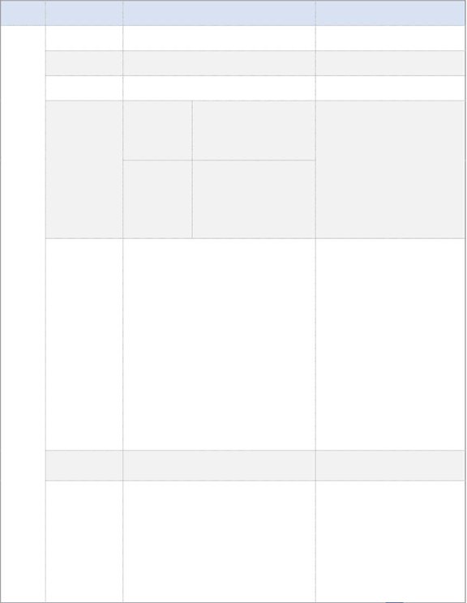












유형
구분
개발환경
서비스환경
AWS EC2 Kernel 5.10
N/A
OS
Window10
Browser
WAS
Chrome 108.0.5359.125
Server
Apache Tomcat 9.0
Java 11
Apache Tomcat 9.0
Tool
OS
Browser
WAS
Server
Client
Servlet 4.0
JSP 2.3
Language
HTML5
개발환경과 동일
CSS3
JavaScript(ES6)
jQuery 3.1
activation-1.1.1.jar
cos-05Nov2002.jar
gson-2.9.1.jar
SW
javax.mail-1.6.2.jar
javax.mail-api-1.6.2.jar
jstl-1.2.jar
Client
Library
개발환경과 동일
logback-classic-1.4.4.jar
logback-core-1.4.4.jar
mysql-connector-java-8.0.29.jar
slf4j-api-2.0.3.jar
DBMS
Tool
MySQL 8.0
MariaDB 5.5.68
Eclipse IDE 2022-06(4.24.0)
MySQL Workbench 8.0.30
HeidSQL 12.1.0.6537
N/A
Git 2.37.2
Github
6팀
Notes:
OS Browser 웹서버
언어는 서버측, 클라이언트측
사용도구는 아래와 같다.

Slide 10
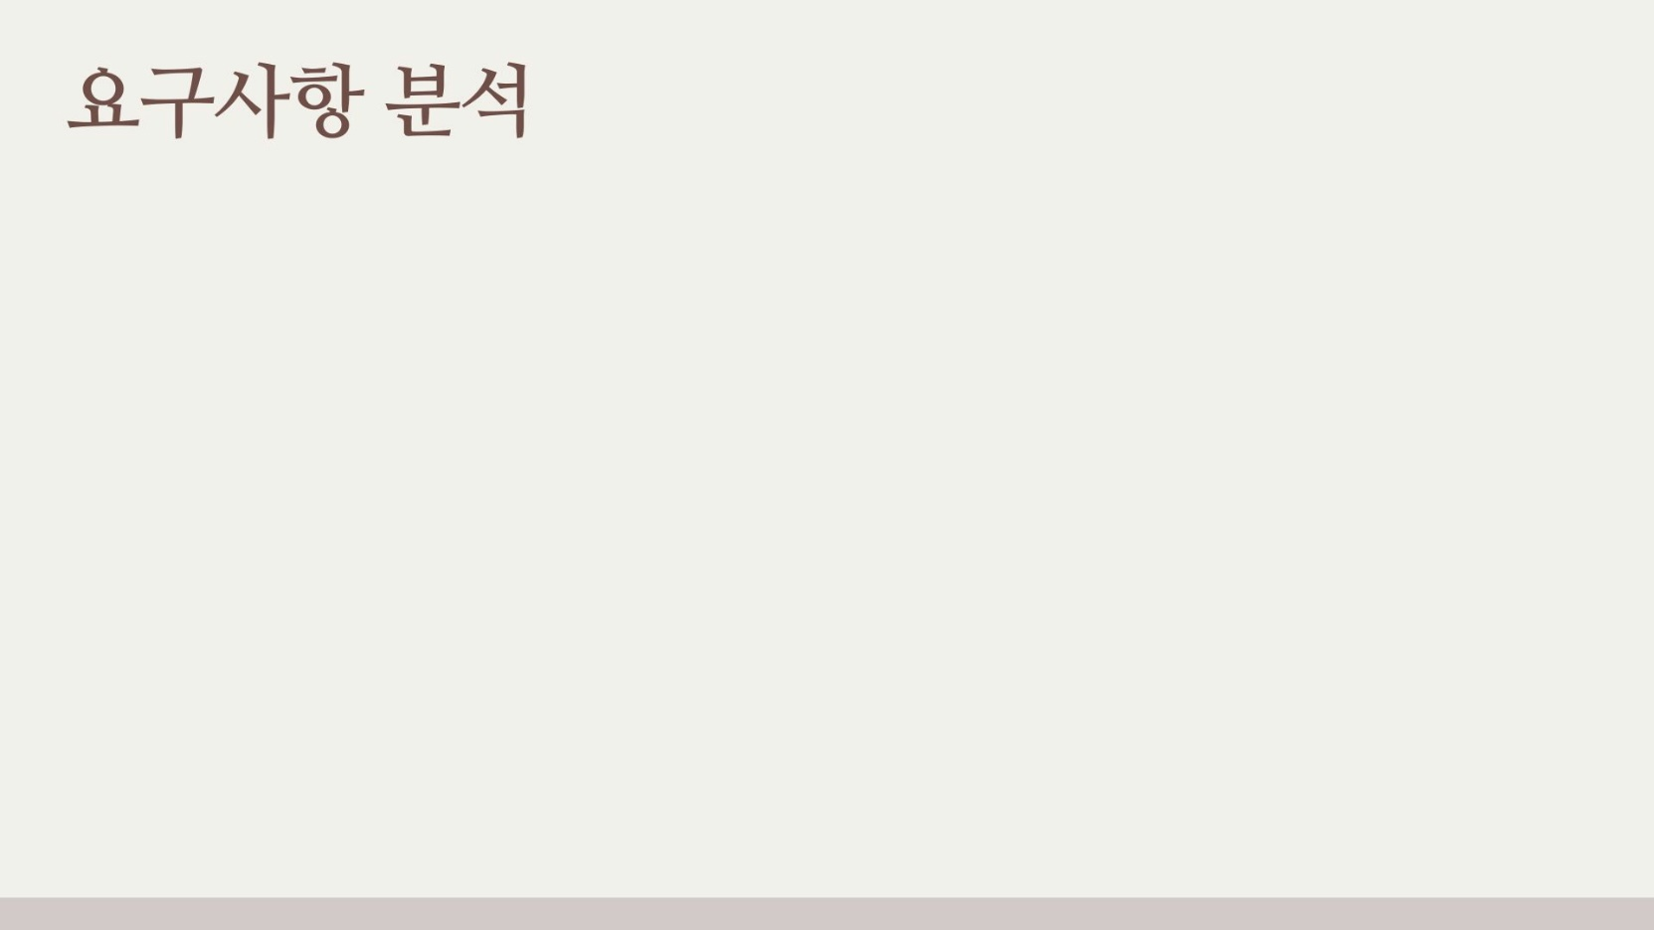
상품 목록, 보기, 주문하기
, 주문완료, 장바구니
공지사항, 자주묻는질문,
문의하기 목록, 보기
비기능
기능 구현
기능 구현
프로젝트 안내
API 설계
상품
관리자
고객센터
화면메인/회원
기능 구현
기능 구현
로그인, 가입유형, 약관
일반 회원가입, 판매자 회원가입
메인, 상품현황, 상품등록
고객센터 관리 기능
6팀
Notes:
다음은 요구사항 분석입니다.
크게 4개의 페이지로 이루어져 있다.

Slide 11
No | ID | 요구사항 | 유형 | 규모 | 수용여부
1 | A-001 | 프로젝트 안내 | 비기능 | Small | Y
2 | A-002 | API 설계 | 비기능 | Small | Y
3 | B-001 | 화면 메인기능 구현 | 기능 | Medium | Y
4 | C-001 | 회원/로그인 기능 구현 | 기능 | Medium | Y
5 | C-002 | 회원/구분 기능 구현 | 기능 | Tiny | Y
6 | C-003 | 회원/약관 기능 구현 | 기능 | Small | Y
7 | C-004 | 회원/일반 회원가입 기능 구현 | 기능 | Small | Y
8 | C-005 | 회원/판매자 회원가입 기능 구현 | 기능 | Small | Y
9 | D-001 | 상품/목록 기능 구현 | 기능 | Large | Y
10 | D-002 | 상품/보기 기능 구현 | 기능 | Medium | Y
11 | D-003 | 상품/장바구니 기능 구현 | 기능 | Large | Y
12 | D-004 | 상품/주문하기 기능 구현 | 기능 | X-Large | Y
13 | D-005 | 상품/주문완료 기능 구현 | 기능 | Medium | Y
14 | E-001 | 관리자/메인 기능 구현 | 기능 | Medium | Y
15 | E-002 | 관리자/상품현황 기능 구현 | 기능 | Medium | Y
16 | E-003 | 관리자/상품등록 기능 구현 | 기능 | Large | Y
17 | E-004 | 관리자/고객센터/공지사항 기능 구현 | 기능 | Medium | Y
18 | E-004 | 관리자/고객센터/문의하기 기능 구현 | 기능 | Medium | Y
19 | E-005 | 관리자/고객센터/목록 기능 구현 | 기능 | Medium | Y
20 | E-006 | 관리자/고객센터/공지사항 수정기능 구현 | 기능 | Medium | Y
21 | E-007 | 관리자/고객센터/자주묻는질문 등록 기능 구현 | 기능 | Medium | Y
22 | E-008 | 관리자/고객센터/문의하기 목록 기능 구현 | 기능 | Medium | Y
23 | F-001 | 고객센터/공지사항 목록 기능 구현 | 기능 | Medium | Y
24 | F-002 | 고객센터/공지사항 보기 기능 구현 | 기능 | Medium | Y
25 | F-003 | 고객센터/자주묻는 질문보기 기능 구현 | 기능 | Medium | Y
· 요구사항 간 상충되는 것을 해결
· 개발 범위 파악
· 시스템 요구사항을 정제하여
소프트웨어 요구사항을 도출
6팀
Notes:
요구사항 정의서입니다.

Slide 12
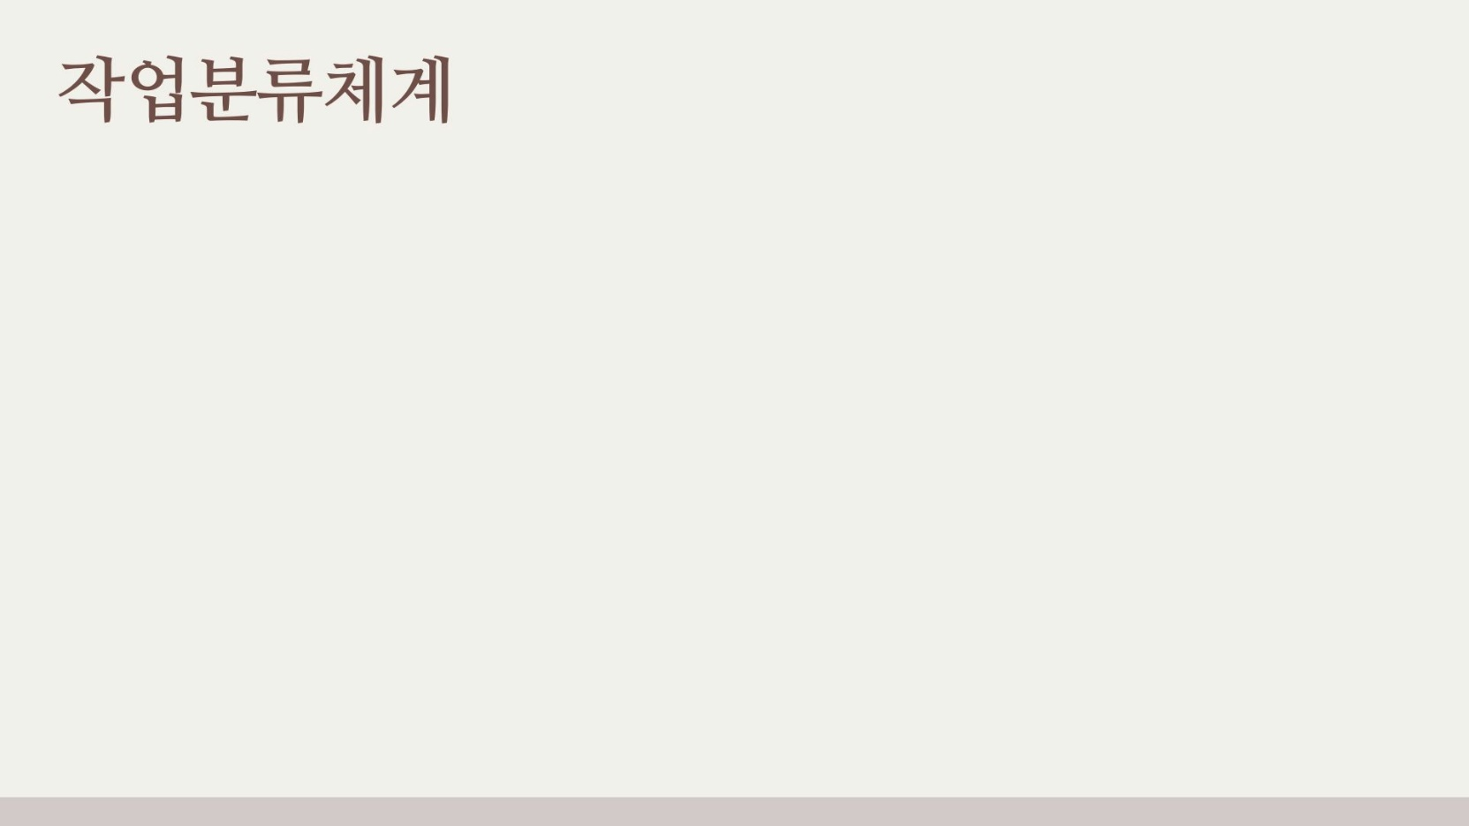
작업분류체계(WBS)
기획
설계
화면구현
기능구현
테스트 / 배포
HTML/CSS,JS
JAVA, JSP
6팀
Notes:
작업분류 체계는 5단계로 나뉜다

Slide 13
WBS | TASK | 작업자 | 상태 | 시작일 | 종료 | 산출물
1 | 기획
1.1 | 요구사항 분석 | 김철학 | In progress | 2022-12-01 | 2022-12-01 | 요구사항 정의서
1.2 | 프로젝트 아키텍처 분석 | 김철학 | Completed | 2022-12-02 | 2022-12-02
2 | 설계
2.1 | DB 설계 및 구현 | 김철학 | In progress | 2022-12-05 | 2022-12-07 | ERD,테이블 명세서
2.2 | 프로젝트 아키텍처 설계 | 김철학 | In progress | 2022-12-05 | 2022-12-09 | 스토리보드 v1.0
3 | 화면구현
3.1 | 메인 화면구현 | 김동근 | Completed | 2022-12-05 | 2022-12-09 | HTML/CSS, JS
3.2 | 회원 화면구현 | 김동근,윤사랑 | Completed | 2022-12-05 | 2022-12-09 | HTML/CSS, JS
3.3 | 상품 화면구현 | 김동근 | Completed | 2022-12-05 | 2022-12-09 | HTML/CSS, JS
3.4 | 고객센터 화면구현 | 윤사랑 | Completed | 2022-12-05 | 2022-12-09 | HTML/CSS, JS
3.5 | 관리자 화면구현 | 임민지 | Completed | 2022-12-05 | 2022-12-09 | HTML/CSS, JS
4 | 기능구현
4.1 | 메인 기능 | 김동근 | Completed | 2022-12-12 | 2022-12-21 | Java, JSP
4.2.1 | 회원 로그인 기능구현 | 김동근 | Completed | 2022-12-13 | 2022-12-14 | Java, JSP
4.2.2 | 회원 구분 기능구현 | 김동근 | Completed | 2022-12-13 | 2022-12-14 | Java, JSP
4.2.3 | 회원 약관 기능구현 | 김동근 | Completed | 2022-12-13 | 2022-12-14 | Java, JSP
4.2.4 | 회원 일반 회원가입 기능 구현 | 김동근 | Completed | 2022-12-14 | 2022-12-15 | Java, JSP
4.2.5 | 회원 판매자 회원가입 기능구현 | 김동근 | Completed | 2022-12-14 | 2022-12-15 | Java, JSP
4.3.1 | 상품 목록 기능구현 | 김동근,임민지 | Completed | 2022-12-14 | 2022-12-15 | Java, JSP
4.3.2 | 상품 보기 기능구현 | 김동근,임민지 | Completed | 2022-12-15 | 2022-12-16 | Java, JSP
4.3.3 | 상품 장바구니 기능구현 | 김동근 | Completed | 2022-12-16 | 2022-12-18 | Java, JSP
4.3.4 | 상품 주문하기 기능구현 | 김동근 | Completed | 2022-12-17 | 2022-12-19 | Java, JSP
4.3.5 | 상품 주문완료 기능구현 | 김동근 | Completed | 2022-12-19 | 2022-12-20 | Java, JSP
4.4.1 | 관리자 메인 기능구현 | 임민지 | Completed | 2022-12-13 | 2022-12-14 | Java, JSP
4.4.2 | 관리자 상품현황 기능구현 | 김동근,임민지 | Completed | 2022-12-16 | 2022-12-17 | Java, JSP
4.4.3 | 관리자 상품등록 기능구현 | 김동근,임민지 | Completed | 2022-12-17 | 2022-12-18 | Java, JSP
4.4.4 | 관리자 고객센터 공지사항 기능구현 | 윤사랑 | Completed | 2022-12-13 | 2022-12-14 | Java, JSP
4.4.5 | 관리자 고객센터 문의하기 기능 구현 | 윤사랑 | Completed | 2022-12-14 | 2022-12-14 | Java, JSP
4.4.6 | 관리자 고객센터 목록 기능구현 | 윤사랑 | Completed | 2022-12-14 | 2022-12-15 | Java, JSP
4.4.7 | 관리자 고객센터 공지사항 수정기능구현 | 윤사랑 | Completed | 2022-12-15 | 2022-12-15 | Java, JSP
4.4.8 | 관리자 고객센터 자주묻는질문 보기기능구현 | 윤사랑 | Completed | 2022-12-16 | 2022-12-16 | Java, JSP
4.4.9 | 관리자 고객센터 자주묻는질문 등록기능구현 | 윤사랑 | Completed | 2022-12-16 | 2022-12-17 | Java, JSP
4.4.10 | 관리자 고객센터 문의하기 목록기능구현 | 윤사랑 | Completed | 2022-12-17 | 2022-12-17 | Java, JSP
4.4.11 | 관리자 고객센터 문의하기 답변기능구현 | 윤사랑 | Completed | 2022-12-17 | 2022-12-18 | Java, JSP
WBS | TASK | 작업자 | 상태 | 시작일 | 종료일 | 산출물
4 | 기능구현
4.5.1 | 고객센터 공지사항 목록기능구현 | 윤사랑 | Completed | 2022-12-17 | 2022-12-18 | Java, JSP
4.5.2 | 고객센터 공지사항 보기기능구현 | 윤사랑 | Completed | 2022-12-18 | 2022-12-18 | Java, JSP
4.5.3 | 고객센터 자주묻는 질문목록기능구현 | 윤사랑 | Completed | 2022-12-19 | 2022-12-19 | Java, JSP
4.5.4 | 고객센터 자주묻는 질문보기기능구현 | 윤사랑 | Completed | 2022-12-19 | 2022-12-19 | Java, JSP
4.5.5 | 고객센터 문의하기 목록기능구현 | 윤사랑 | Completed | 2022-12-20 | 2022-12-21 | Java, JSP
4.5.6 | 고객센터 문의하기 쓰기목록기능구현 | 윤사랑 | Completed | 2022-12-20 | 2022-12-21 | Java, JSP
4.5.7 | 고객센터 메인 기능구현 | 윤사랑 | Completed | 2022-12-13 | 2022-12-21 | Java, JSP
5 | 테스트
5.1 | 단위 테스트 | 팀 전원 | Completed | 2022-12-21 | 2022-12-23 | 테스트 계획서
5.2 | 통합 테스트 | 팀 전원 | Completed | 2022-12-21 | 2022-12-23 | 테스트 체크리스트
5.3 | QC 및 피드백 | 팀 전원 | Completed | 2022-12-21 | 2022-12-23 | 테스트 체크리스트
6 | 배포
6.1 | 실서버 이관 | 김동근 | Completed | 2022-12-23 | 2022-12-23
6.2 | 이전 테스트 | 김동근 | Completed | 2022-12-23 | 2022-12-23 | 테스트 체크리스트
6.3 | 모니터링/장애 대응 준비 |  | Not Started
6.4 | 시스템 교육훈련 |  | Not Started |  |  | 프로젝트 완료보고서
6팀

Slide 14
WBS | TASK | 작업자 | 상태 | 시작일 | 종료 | 산출물
1 | 기획
1.1 | 요구사항 분석 | 김철학 | Completed | 2022-12-01 | 2022-12-01 | 요구사항 정의서
1.2 | 프로젝트 아키텍처 분석 |  | Completed | 2022-12-02 | 2022-12-02
2 | 설계
2.1 | DB 설계 및 구현 | 김철학 | Completed | 2022-12-05 | 2022-12-07 | ERD, 테이블 명세서
2.2 | 프로젝트 아키텍처 설계 |  | Completed | 2022-12-05 | 2022-12-09 | 스토리보드 v 1.0
3 | 화면구현
3.1 | 메인 화면 구현 | 김동근 | Completed | 2022-12-05 ~ 2022-12-09 |  | HTML/CSS, JS
3.2 | 회원 화면 구현 | 김동근,윤사랑
3.3 | 상품 화면 구현 | 김동근
3.4 | 고객센터 화면 구현 | 윤사랑
3.5 | 관리자 화면 구현 | 임민지
6팀

Slide 15
WBS | TASK | 작업자 | 상태 | 시작일 | 종료 | 산출물
4 | 기능구현
4.1 | 메인 기능 | 김동근 | Completed | 2022-12-12 | 2022-12-21 | Java,JSP
4.2.1 | 회원 로그인 기능 구현 | 김동근 | Completed | 2022-12-13 | 2022-12-14 | Java,JSP
4.2.2 | 회원 구분 기능 구현 |  |  | 2022-12-13 | 2022-12-14
4.2.3 | 회원 약관 기능 구현 |  |  | 2022-12-13 | 2022-12-14
4.2.4 | 회원 일반 회원가입 기능 구현 |  |  | 2022-12-14 | 2022-12-15
4.2.5 | 회원 판매자 회원가입 기능 구현 |  |  | 2022-12-14 | 2022-12-15
4.3.1 | 상품 목록 기능 구현 | 김동근,임민지 | Completed | 2022-12-14 | 2022-12-15 | Java,JSP
4.3.2 | 상품 보기 기능 구현 |  |  | 2022-12-15 | 2022-12-16
4.3.3 | 상품 장바구니 기능 구현 | 김동근 |  | 2022-12-16 | 2022-12-18
4.3.4 | 상품 주문하기 기능 구현 |  |  | 2022-12-17 | 2022-12-19
4.3.5 | 상품 주문완료 기능 구현 |  |  | 2022-12-19 | 2022-12-20
6팀

Slide 16
WBS | TASK | 작업자 | 상태 | 시작일 | 종료 | 산출물
4.4.1 | 관리자 메인 기능 구현 | 임민지 | Completed | 2022-12-13 | 2022-12-14
4.4.2 | 관리자 상품현황 기능 구현 | 김동근,임민지 | Completed | 2022-12-16 | 2022-12-17 | Java,JSP
4.4.3 | 관리자 상품등록 기능 구현 |  |  | 2022-12-17 | 2022-12-18
4.4.4 | 관리자 고객센터 공지사항 기능 구현 | 윤사랑 | Completed | 2022-12-13 | 2022-12-14 | Java,JSP
4.4.5 | 관리자 고객센터 문의하기 기능 구현 |  |  | 2022-12-14 | 2022-12-14
4.4.6 | 관리자 고객센터 목록 기능 구현 |  |  | 2022-12-14 | 2022-12-15
4.4.7 | 관리자 고객센터 공지사항 수정 기능 구현 |  |  | 2022-12-15 | 2022-12-15
4.4.8 | 관리자 고객센터 자주묻는질문 보기 기능 구현 |  |  | 2022-12-16 | 2022-12-16
4.4.9 | 관리자 고객센터 자주묻는질문 등록 기능 구현 |  |  | 2022-12-16 | 2022-12-17
4.4.10 | 관리자 고객센터 문의하기 목록 기능 구현 |  |  | 2022-12-17 | 2022-12-17
4.4.11 | 관리자 고객센터 문의하기 답변 기능 구현 |  |  | 2022-12-17 | 2022-12-18
6팀

Slide 17
WBS | TASK | 작업자 | 상태 | 시작일 | 종료 | 산출물
4.5.1 | 관리자 고객센터 문의하기 기능 구현 | 윤사랑 | Completed | 2022-12-20 | 2022-12-21 | Java,JSP
4.5.2 | 고객센터 공지사항 목록 기능 구현 | 윤사랑 | Completed | 2022-12-17 | 2022-12-18 | Java,JSP
4.5.3 | 고객센터 공지사항 보기 기능 구현 |  |  | 2022-12-18 | 2022-12-18
4.5.4 | 고객센터 자주묻는질문 목록 기능 구현 |  |  | 2022-12-19 | 2022-12-19
4.5.5 | 고객센터 자주묻는질문 보기 기능 구현 |  |  | 2022-12-19 | 2022-12-19
4.5.6 | 고객센터 문의하기 쓰기 기능 구현 |  |  | 2022-12-20 | 2022-12-21
4.5.7 | 고객센터 메인 기능 구현 | 윤사랑 | Completed | 2022-12-13 | 2022-12-21 | Java,JSP
5 | 테스트
5.1 | 단위 테스트 | 팀 전원 | Completed | 2022-12-21 | 2022-12-23 | 테스트 계획서
5.2 | 통합 테스트 |  |  |  |  | 테스트 체크리스트
5.3 | QC 및 피드백 |  |  |  |  | 테스트 체크리스트
6팀

Slide 18
WBS | TASK | 작업자 | 상태 | 시작일 | 종료 | 산출물
6 | 배포
6.1 | 실서버 이관 | 김동근 | Completed | 2022-12-23
6.2 | 이전 테스트 |  |  |  |  | 테스트 체크리스트
6.3 | 모니터링 / 장애 대응 준비 |  | Not started
6.4 | 시스템 교육훈련 |  | Not started |  |  | 프로젝트 완료 보고서
6팀

Slide 19
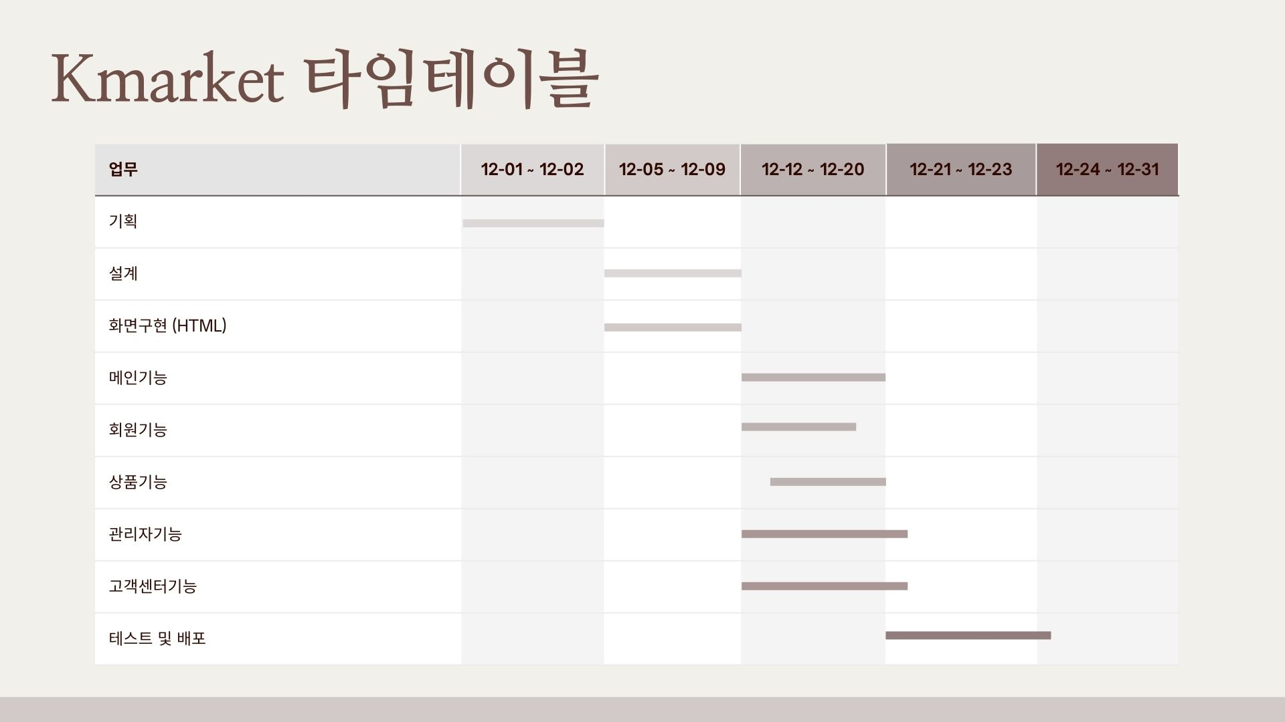
6팀
Notes:
간략화 된 타임테이블

Slide 20
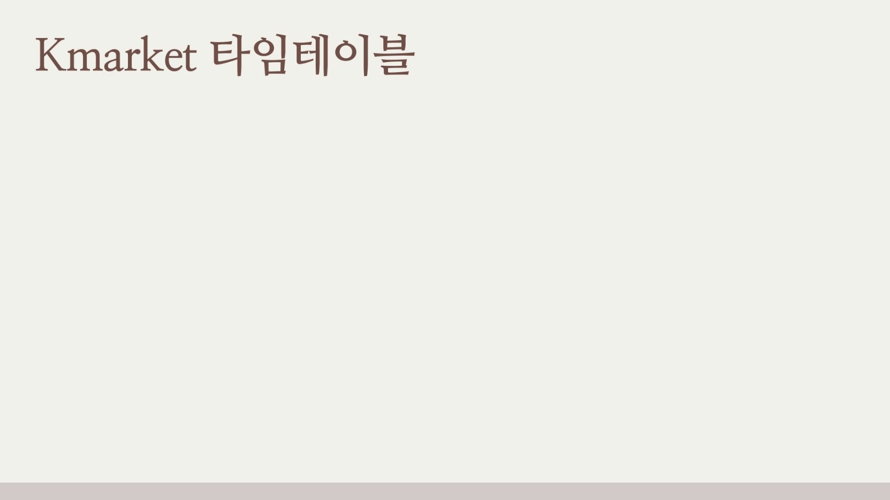
WBS | TASK | 작업자 | 5 | 6 | 7 | 8 | 9 | 12 | 13 | 14 | 15 | 16 | 17 | 18 | 19 | 20 | 21 | 22 | 23 | 24 | 25 | 26 | 27
1 | 기획
1.1 | 요구사항 분석 | 김철학
1.2 | 프로젝트 아키텍처 분석 | 김철학
2 | 설계
2.1 | DB 설계 및 구현 | 김철학
2.2 | 프로젝트 아키텍처 설계 | 김철학
3 | 화면구현
3.1 | 메인 화면구현 | 김동근
3.2 | 회원 화면구현 | 김동근,윤사랑
3.3 | 상품 화면구현 | 김동근
3.4 | 고객센터 화면구현 | 윤사랑
3.5 | 관리자 화면구현 | 임민지
4 | 기능구현
4.1 | 메인 기능 | 김동근
4.2.1 | 회원 로그인 기능구현 | 김동근
4.2.2 | 회원 구분 기능구현 | 김동근
4.2.3 | 회원 약관 기능구현 | 김동근
4.2.4 | 회원 일반 회원가입 기능구현 | 김동근
4.2.5 | 회원 판매자 회원가입 기능구현 | 김동근
4.3.1 | 상품 목록 기능구현 | 김동근,임민지
4.3.2 | 상품 보기 기능구현 | 김동근,임민지
4.3.3 | 상품 장바구니 기능구현 | 김동근
4.3.4 | 상품 주문하기 기능구현 | 김동근
4.3.5 | 상품 주문완료 기능구현 | 김동근
4.4.1 | 관리자 메인 기능구현 | 임민지
4.4.2 | 관리자 상품현황 기능구현 | 김동근,임민지
4.4.3 | 관리자 상품등록 기능구현 | 김동근,임민지
4.4.4 | 관리자 고객센터 공지사항 기능구현 | 윤사랑
4.4.5 | 관리자 고객센터 문의하기 기능구현 | 윤사랑
4.4.6 | 관리자 고객센터 목록 기능구현 | 윤사랑
4.4.7 | 관리자 고객센터 공지사항 수정기능구현 | 윤사랑
4.4.8 | 관리자 고객센터 자주묻는질문 보기기능구현 | 윤사랑
4.4.9 | 관리자 고객센터 자주묻는질문 등록기능구현 | 윤사랑
4.4.10 | 관리자 고객센터 문의하기 목록기능구현 | 윤사랑
4.4.11 | 관리자 고객센터 문의하기 답변기능구현 | 윤사랑
4.5.1 | 고객센터 공지사항 목록기능구현 | 윤사랑
4.5.2 | 고객센터 공지사항 보기기능구현 | 윤사랑
4.5.3 | 고객센터 자주묻는 질문목록기능구현 | 윤사랑
4.5.4 | 고객센터 자주묻는 질문보기기능구현 | 윤사랑
4.5.5 | 고객센터 문의하기 목록기능구현 | 윤사랑
4.5.6 | 고객센터 문의하기쓰기 목록기능구현 | 윤사랑
4.5.7 | 고객센터 메인 기능구현 | 윤사랑
5 | 테스트
5.1 | 단위 테스트
5.2 | 통합 테스트
5.3 | QC 및 피드백
6 | 배포
6.1 | 실서버 이관
6.2 | 이전 테스트
6.3 | 모니터링/장애 대응 준비
6.4 | 시스템 교육훈련
6팀

Slide 21
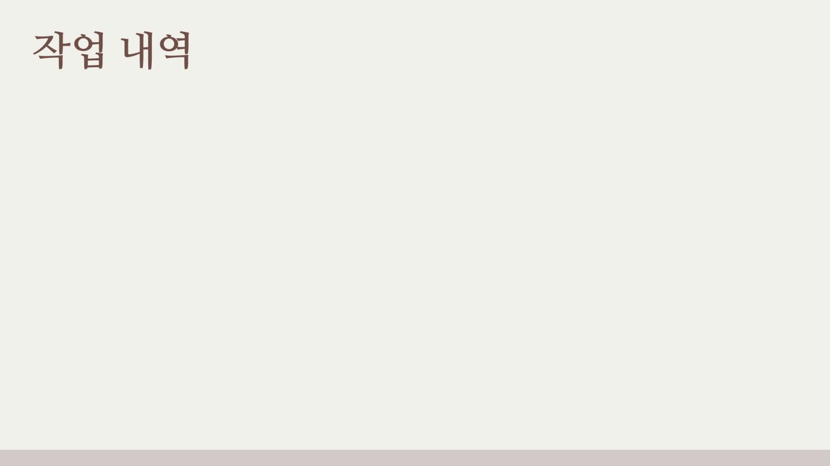
메인
Kmarket
메인
고객센터
관리자
회원
상품
상품목록
자주묻는질문
공지사항
메인
로그인
목록
목록
상품보기
상품
약관
보기
보기
장바구니
관리
회원가입
문의하기
주문하기
등록
보기
목록
쓰기
주문완료
6팀
Notes:
정보구조입니다
메인
상품 -> 회원 -> 관리자 -> 고객센터메인 -> 고객센터 기능들 이루어져있다

Slide 22
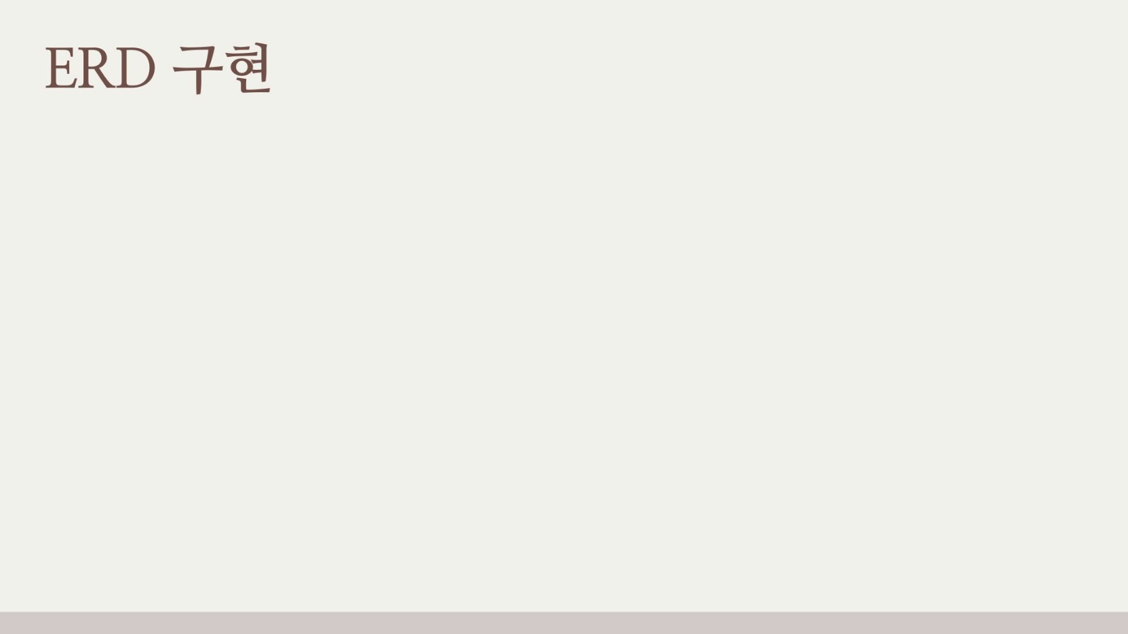
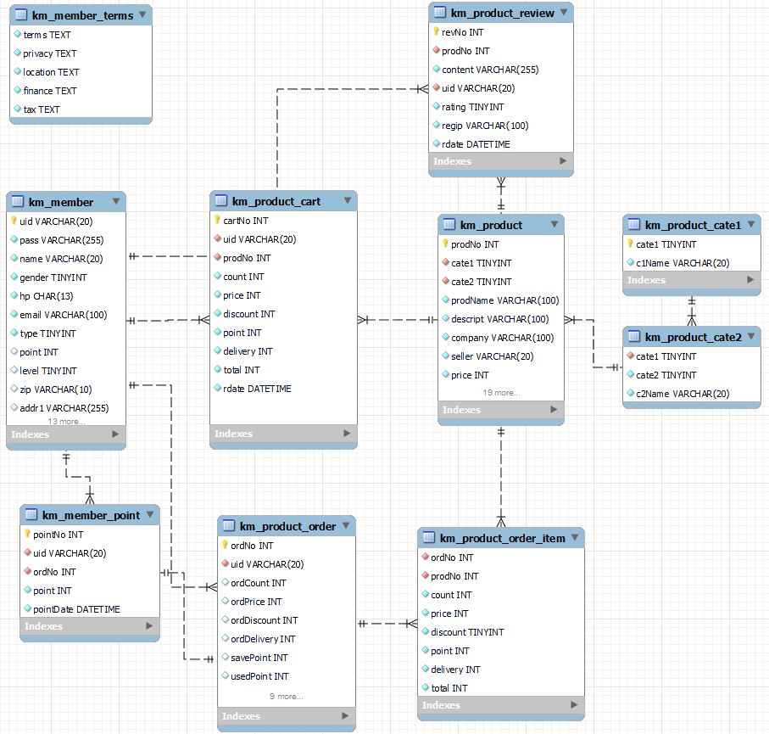
6팀
Notes:
ERD입니다
기반으로 테이블을 만들었습니다.

Slide 23
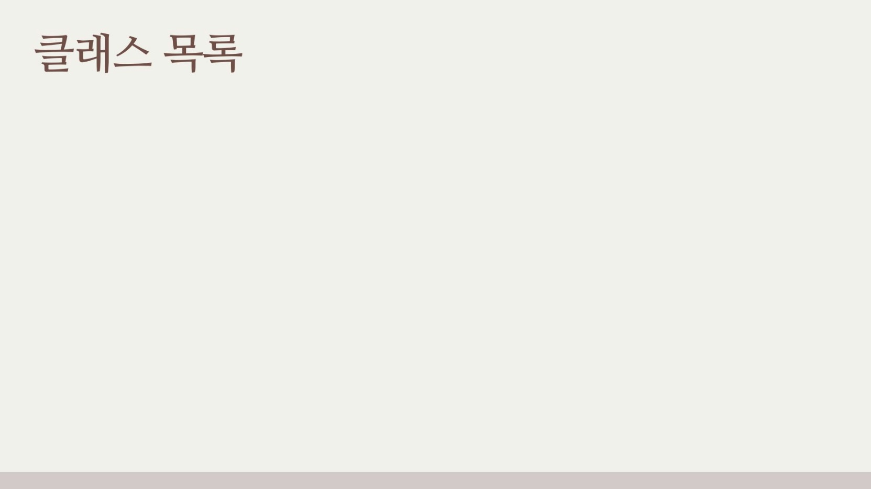
Package | Class | 설명
controller | IndexController.java | 메인 화면 컨트롤러
controller.admin | IindexController.java | 관리자 메인 화면 컨트롤러
controller.admin.cs | FaqDeleteController.java | 관리자 자주묻는질문 삭제 컨트롤러
 | FaqListController.java | 관리자 자주묻는질문 목록 컨트롤러
 | FaqModifyController.java | 관리자 자주묻는질문 수정 컨트롤러
 | FaqViewController.java | 관리자 자주묻는질문 보기 컨트롤러
 | FaqWriteController.java | 관리자 자주묻는질문 쓰기 컨트롤러
 | NoticeDeleteController.java | 관리자 공지사항 삭제 컨트롤러
 | NoticeListController.java | 관리자 공지사항 목록 컨트롤러
 | NoticeModifyController.java | 관리자 공지사항 수정 컨트롤러
 | NoticeViewController.java | 관리자 공지사항 보기 컨트롤러
 | NoticeWriteController.java | 관리자 공지사항 쓰기 컨트롤러
 | QnaDeleteController.java | 관리자 문의하기 삭제 컨트롤러
 | QnaListController.java | 관리자 문의하기 목록 컨트롤러
 | QnaReplyController.java | 관리자 문의하기 답변 컨트롤러
 | QnaViewController.java | 관리자 문의하기 보기 컨트롤러
controller.admin.product | ListController.java | 관리자 상품관리 컨트롤러
 | RegisterController.java | 관리자 상품등록 컨트롤러
controller.cs | FaqListController.java | 자주묻는질문 목록 컨트롤러
 | FaqViewController.java | 자주묻는질문 보기 컨트롤러
 | IndexController.java | 고객센터 메인 화면 컨트롤러
 | NoticeListController.java | 공지사항 목록 컨트롤러
 | NoticeViewController.java | 공지사항 보기 컨트롤러
 | QnaListController.java | 문의하기 목록 컨트롤러
 | QnaViewController.java | 문의하기 보기 컨트롤러
 | QnaWriteController.java | 문의하기 쓰기 컨트롤러
controller.member | CheckUidController.java | 로그인 계정 확인 컨트롤러
 | EmailAuthController.java | 이메일 인증 컨트롤러
 | JoinController.java | 회원가입 유형 컨트롤러
 | LoginController.java | 로그인 컨트롤러
 | LogoutController.java | 로그아웃 컨트롤러
 | RegisterController.java | 일반회원 가입 컨트롤러
 | RegisterSellerController.java | 판매회원 가입 컨트롤러
 | SignupController.java | 약관동의 컨트롤러
Package | Class | 설명
controller.product | AddCartController.java | 장바구니 추가 컨트롤러
 | CompleteOrderController.java | 주문완료 컨트롤러
 | DeleteCartController.java | 장바구니 삭제 컨트롤러
 | ProductCartController.java | 장바구니 목록 컨트롤러
 | ProductCompleteController.java | 주문완료 화면 컨트롤러
 | ProductListController.java | 상품 목록 컨트롤러
 | ProductOrderController.java | 상품 주문 컨트롤러
 | ProductViewController.java | 상품 보기 컨트롤러
dao | ArticleDAO.java | 고객센터 관련 테이블 DAO
 | MemberDAO.java | 회원 관련 테이블 DAO
 | OtherDAO.java | 약관, 카테고리 등 작은 테이블 관련 DAO
 | ProductDAO.java | 상품 관련 테이블 DAO
db | DBHelper.java | DB 접근용 클래스
 | Sql.java | Sql문장 클래스
filter | EncodingFilter.java | UTF-8 인코딩 Filter
 | LoginFilter.java | 로그인 확인 Filter
service | ArticleService.java | 고객센터 관련 Service클래스
 | MemberService.java | 회원 관련 Service클래스
 | OtherService.java | 약관, 카테고리 등 Service클래스
 | ProductService.java | 상품 관련 Service클래스
vo | CartVO.java | 장바구니 VO
 | CsArticleVO | 고객센터 VO
 | MemberVO | 회원 VO
 | NavCateVO | 카테고리 VO
 | PointVO | 포인트 VO
 | ProductVO | 상품 VO
 | ReviewVO | 리뷰 VO
 | TermsVO | 약관 VO
6팀

Slide 24

root | 1depth | 2depth | 3depth | 4depth | 설명
webapp | admin | cs | faq | faqList.jsp | 관리자 고객센터 faq 목록
 |  |  |  | faqModify.jsp | 관리자 고객센터 faq 수정
 |  |  |  | faqView.jsp | 관리자 고객센터 faq 보기
 |  |  |  | faqWrite.jsp | 관리자 고객센터 faq 쓰기
 |  |  | notice | noticeList.jsp | 관리자 고객센터 notice 목록
 |  |  |  | noticeModify.jsp | 관리자 고객센터 notice 수정
 |  |  |  | noticeView.jsp | 관리자 고객센터 notice 보기
 |  |  |  | noticeWrite.jsp | 관리자 고객센터 notice 쓰기
 |  |  | qna | qnaList.jsp | 관리자 고객센터 qna 목록
 |  |  |  | qnaReply.jsp | 관리자 고객센터 qna 답변
 |  |  |  | qnaView.jsp | 관리자 고객센터 qna 보기
 |  | product | list.jsp |  | 관리자 상품 현황
 |  |  | register.jsp |  | 관리자 상품 등록
 |  | index.jsp |  |  | 관리자 메인
 | cs | faq | list.jsp |  | 고객센터 자주묻는질문 목록
 |  |  | view.jsp |  | 고객센터 자주묻는질문 보기
 |  | notice | list.jsp |  | 고객센터 공지사항 목록
 |  |  | view.jsp |  | 고객센터 공지사항 보기
 |  | qna | list.jsp |  | 고객센터 문의하기 목록
 |  |  | view.jsp |  | 고객센터 문의하기 보기
 |  |  | write.jsp |  | 고객센터 문의하기 쓰기
 |  | index.jsp |  |  | 고객센터 메인
 | member | join.jsp |  |  | 회원가입 유형
 |  | login.jsp |  |  | 로그인
 |  | register.jsp |  |  | 일반회원 회원가입
 |  | registerSeller.jsp |  |  | 판매자 회원가입
 |  | signup.jsp |  |  | 약관동의
 | product | cart.jsp |  |  | 장바구니
 |  | complete.jsp |  |  | 상품 주문완료
 |  | list.jsp |  |  | 상품목록
 |  | order.jsp |  |  | 상품주문
 |  | view.jsp |  |  | 상품 상세보기
 | index.jsp |  |  |  | Kmarket1 메인화면
6팀

Slide 25
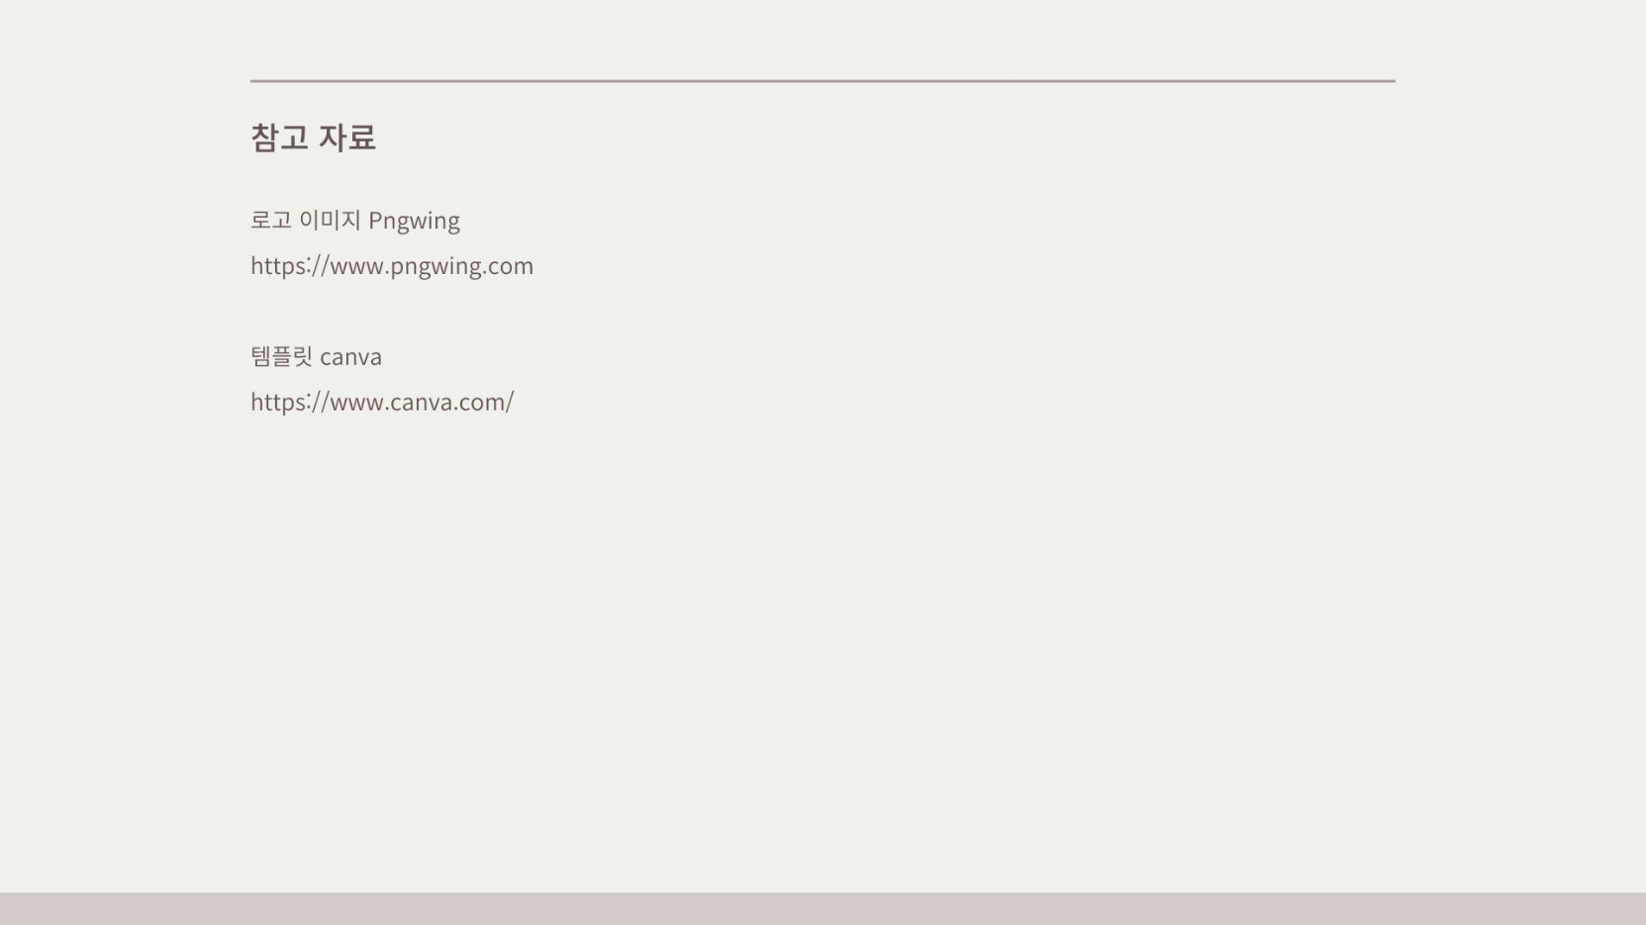
6팀

Slide 26


